Slide 1
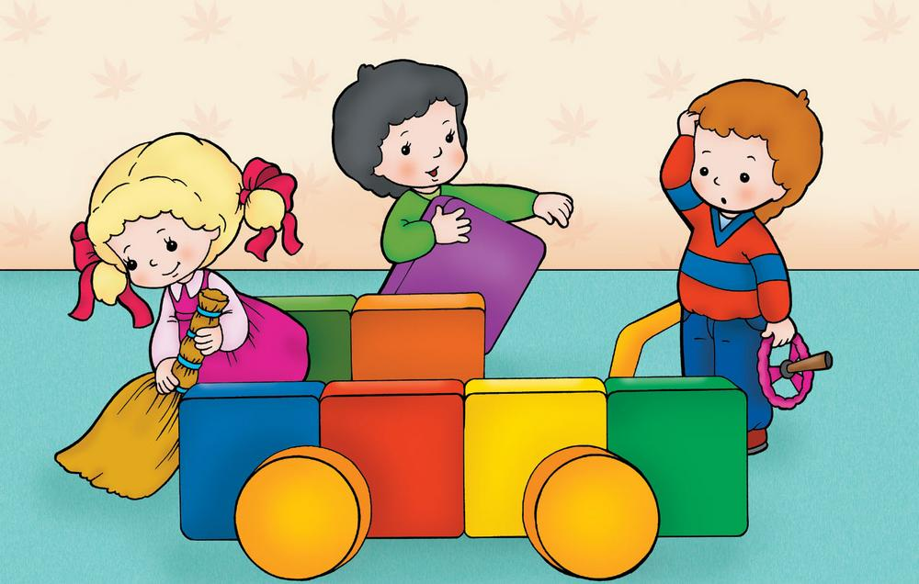
ЛОГИКА ДЛЯ ДОШКОЛЯТ
Логические задачки для самых маленьких

Slide 2
С ЧЕГО НАЧАТЬ?
Разгадывание шарад, ребусов, загадок и задач —
интересный и легкий для детского восприятия способ познания окружающего мира,
отличное упражнение для дошкольников и детей младшего школьного возраста.
Самый эффективный способ развить мышление — выполнять задания на логику.

Slide 3
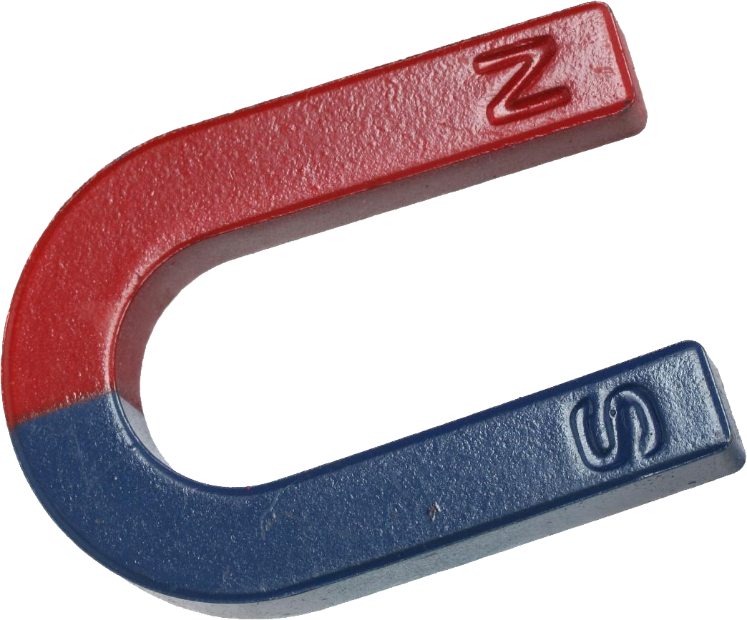
Загадка 1
Бывает маленьким, большим.
Железо очень дружит с ним. С ним и незрячий непременно
Найдет иголку в стоге сена.
ОТВЕТ

Slide 4
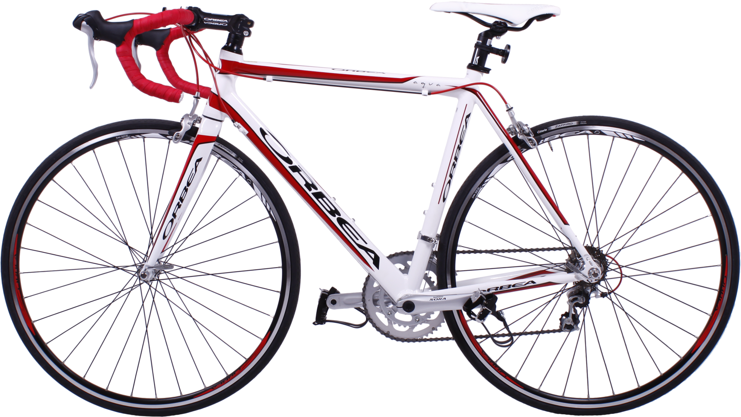
Загадка 2
Самый доступный нам транспорт, в котором ноги наездника служат мотором.
ОТВЕТ

Slide 5
Загадка 3
Это ленточка такая —шелковисто-расписная, Но руками не возьмешь и в косички не вплетешь.
ОТВЕТ

Slide 6
Загадка 4
В чистом поле, вдоль местечка, вьется змейкой, а не речка.
ОТВЕТ

Slide 7
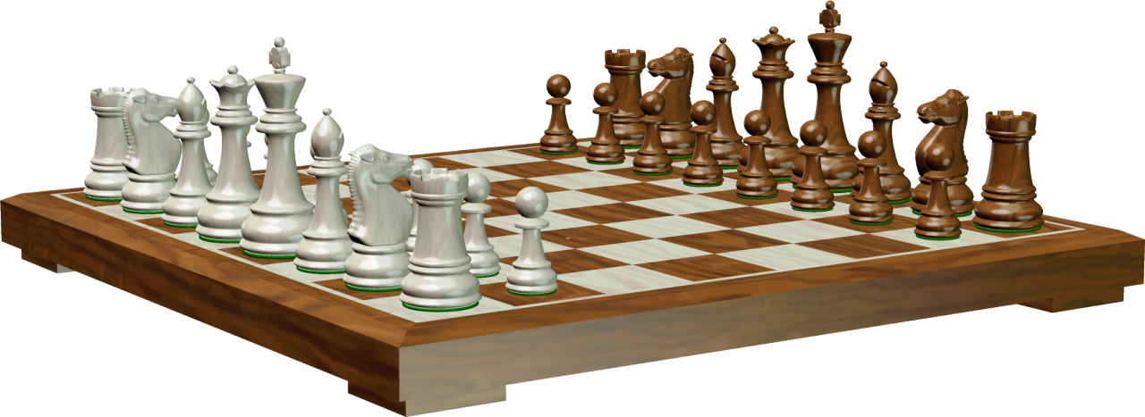
Загадка 5
Где король и королева ходят вправо, ходят влево,
Ходят — прямо,
Ходят — косо,
Ходят — молча, без вопросов.
Даже целый день подряд по желанию ребят?
ОТВЕТ

Slide 8
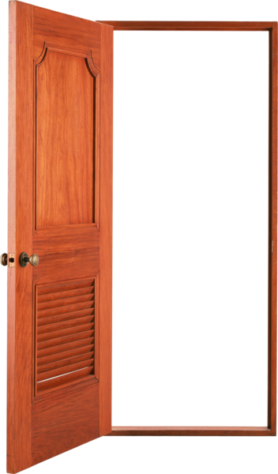
Загадка 6
Любят, с искренностью всей, в дом пускать они гостей. Но в гостях, скажу вам сразу, сами не были ни разу.
ОТВЕТ

Slide 9
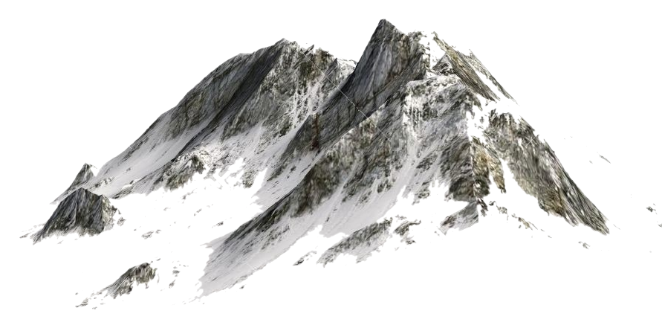
Загадка 7
Кто говорить готов в горах на всех на свете языках?
ОТВЕТ

Slide 10
Загадка 8
Какая коровка, скажите, пока еще никому не дала молока?
ОТВЕТ

Slide 11
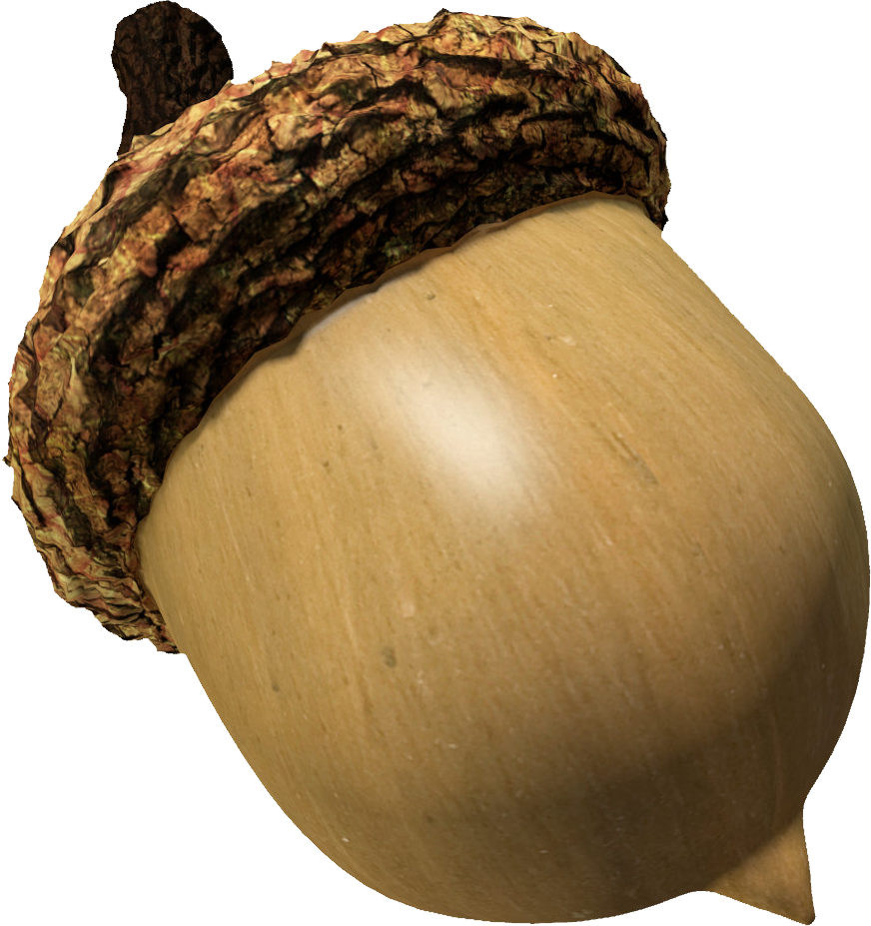
Загадка 9
Присмотритесь, у малютки нет пальто и нету куртки, Нету брюк, рубашки нет – только лишь один берет. — А откуда он? Откуда? — Как откуда? С ветки дуба.
ОТВЕТ

Slide 12
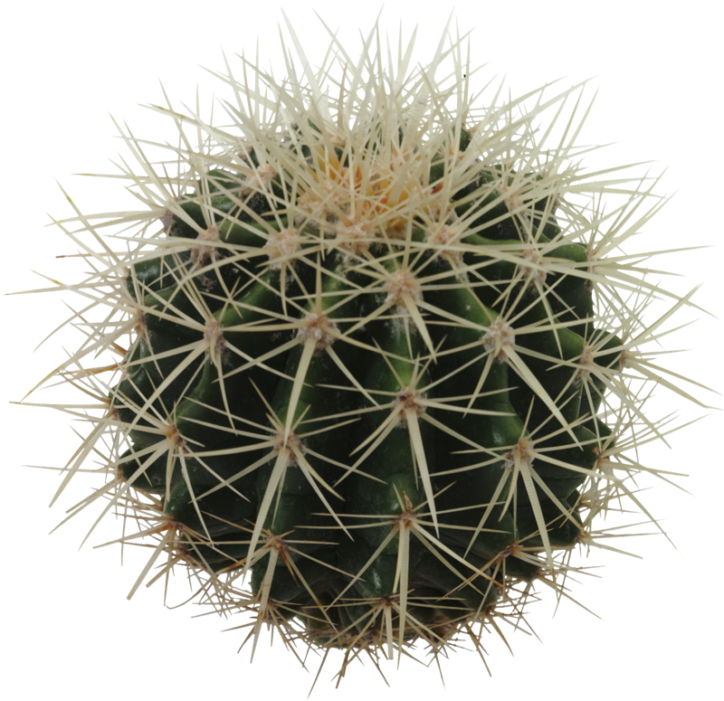
Загадка 10
На окошке, а не кошка.
Не еж, а в руки не возьмешь.
ОТВЕТ

Slide 13
Загадка 11
Она летает, а гнезд не вьет.
Она не плачет, а слезы льет.
ОТВЕТ

Slide 14
Загадка 12
Над рекой давно навис и не хочет падать вниз.
ОТВЕТ

Slide 15
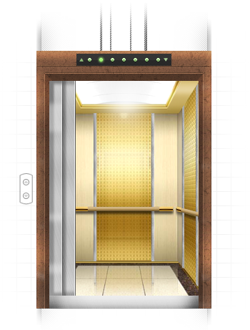
Загадка 13
В доме – шахта, в шахте – дом. Люди ездят в доме том. Он исполнит ваш каприз: Отвезет и вверх, и вниз.
ОТВЕТ

Slide 16
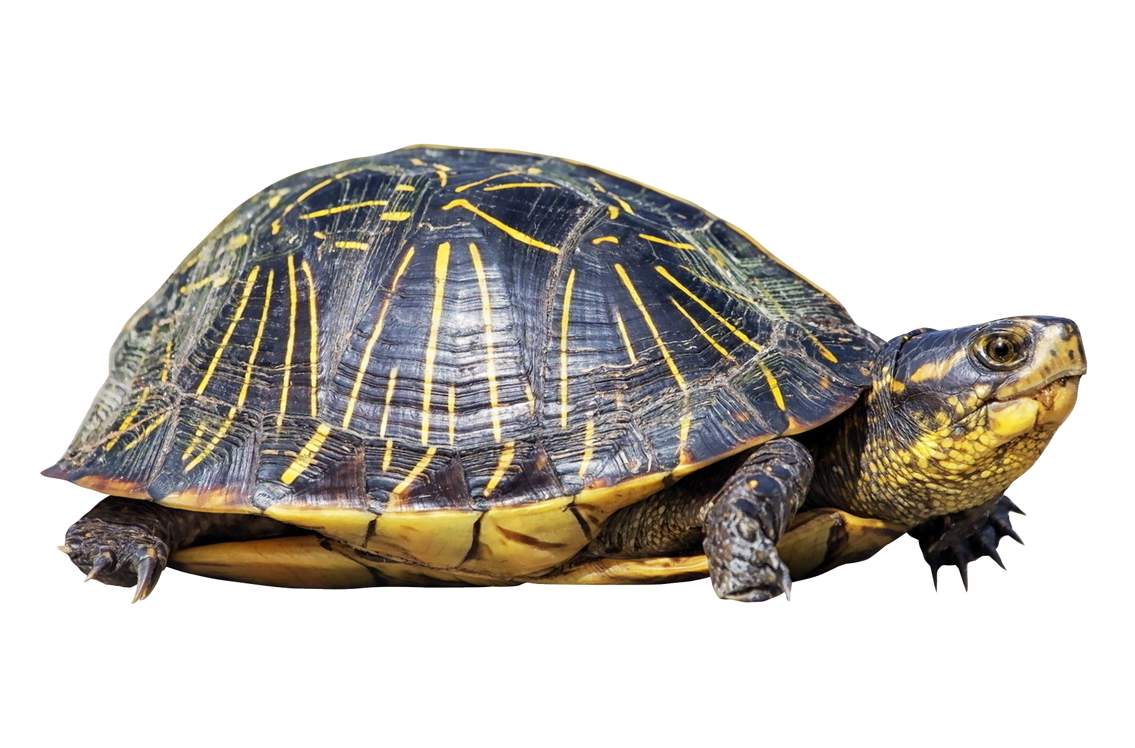
Загадка 14
Две тарелки с пешеходом шли тропинкой мимоходом.
ОТВЕТ

Slide 17
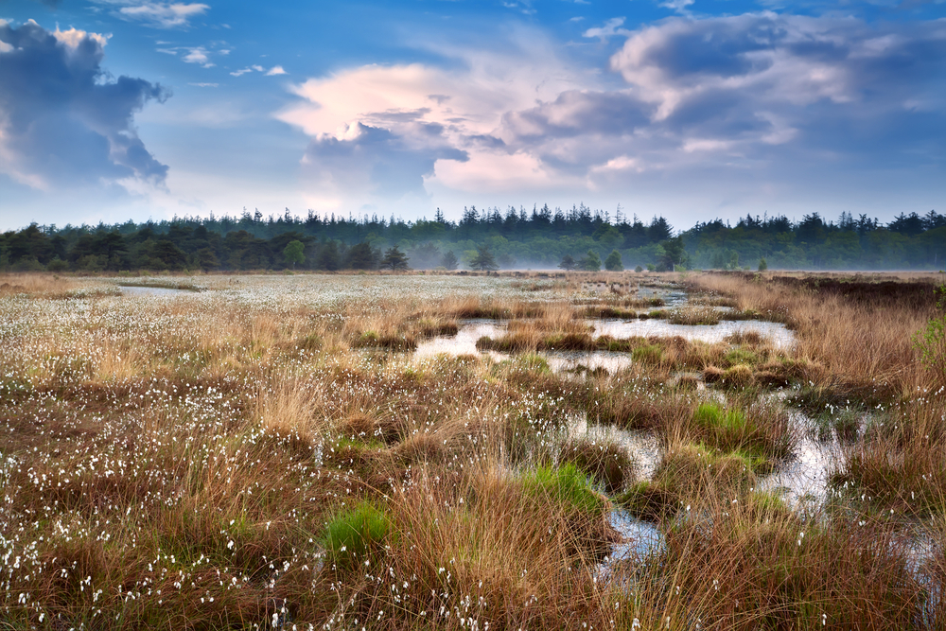
Загадка 15
Не море, не земля, Корабли не плавают И ходить нельзя.
ОТВЕТ

Slide 18
ИСПОЛЬЗОВАННЫЕ РЕСУРСЫ:
Магнит
Велосипед
Радуга
Тропинка
Шахматы
Двери
Эхо
Божья коровка
Желудь
Кактус
Туча
Мост
Лифт
Черепаха
Болото
Логические загадки для детей
Знак вопроса коричневый
Знак вопроса зеленый

